Slide 1
Psihologia social-economică
Temperamentul
Elevă: Apareci Aurica
Grupa: AAW 2032
Profesor: Condorachi Galina

Slide 2
Temperamentul sau caracterul unui organism viu, ne arată felul cum reacționează, sau cum se comportă în anumite situații de schimbare a unor elemente din mediul înconjurător. La rândul lui, comportamentul se exteriorizează prin reacții emoționale și motorice, corelate cu modul în care se realizează autocontrolul acestor reacții. Termenul „temperament” definește de asemenea constanta, intensitatea și durata reacțiilor provocate de excitantul extern.

Slide 3
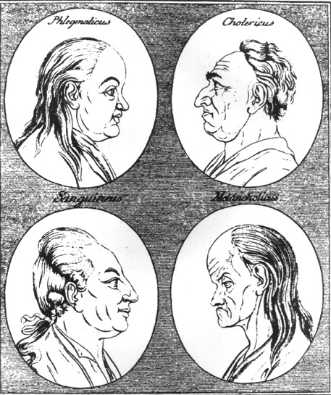
Mecanismele fiziologice ale temperamentului
Pe baza datelor experimentale de laborator, obţinute prin metoda reflexelor condiţionate,
Pavlov a reuşit să desprindă şi să evalueze trei proprietăţi naturale, care împreună alcătuiesc ceea
ce el a numit tip de sistem nervos sau tip de activitate nervoasă superioară. Acestea sunt:
forţa;
mobilitatea;
echilibrul.

Slide 4
Temperamentul - latura dinamico-energetică a personalităţii
Oamenii au o anumită „viteză de reacţie”, „viteză de apărare”, care-i deosebesc între ei. S-a
constatat deci că deosebirile interioare ale oamenilor se datoresc însuşirilor temperamentale.
Integrarea însuşirilor şi trăsăturilor de ordin dinamico-energetic ale proceselor psihice şi
actelor motorii, precum intensitatea, pregnanţa, acuitatea, modalitatea, echilibrul etc., dă
structura temperamentală a personalităţii.
Dacă însuşirile dinamico-energetice ca atare sunt înnăscute, determinate genetic, integrarea
lor în plan psihocomportamental, deci în dinamica proceselor psihice şi a actelor motorii, se
realizează în ontogeneză.

Slide 5
Tipul de sistem nervos
a) Tipul puternic-echilibrat-mobil are drept corespondent temperamentul sanguinic: vioi, sociabil, comunicativ, adaptabil, controlat.
b) Tipul puternic-echilibrat-inert are corespondent temperamentul flegmatic: calm, tăcut, nesociabil, lent, greu adaptabil la situaţii noi, puţin impresionabil, rezistent la stres şi frustraţii.
c) Tipul puternic-neechilibrat-excitabil are corespondent temperamentul coleric: rezistent, hiperactiv, vioi, irascibil, impulsiv, imprudent, trăiri emoţionale explozive, instabilitate comportamentală
d) Tipul slab are drept corespondent temperamentul melancolic: interiorizat, retras, sensibil, delicat.

Slide 6
Caracteristicile fundamentale
a tipurilor de temperament
Senzivitatea
este cea mai mică forţă a influenţelor exterioare necesară pentru apariţia
unei reacţii psihice..
Plasticitatea și rigiditatea
se judecă după faptul cât de uşor se acomodează omul la
influenţele exterioare, la condiţiile
Reactivitatea
relevă gradul impulsivităţii reacţiilor involuntare la influenţele externe şi
interne de aceeaşi putere.
Excitabilitatea emotivă
denotă faptul că o excitaţie slabă e în stare să trezească o
reacţie emotivă expresivă, precum şi viteza
Activismul
se manifestă prin energia, cu care omul acţionează asupra lumii
înconjurătoare, înfruntând.

Slide 7
Portrete temperamentale
01
Sanguinicul
corespunde tipului de sistem nervos puternic, echilibrat şi mobil. Oamenii de acest tip sunt activi, vioi, mobili, reacţionează repede la situaţii noi.
02
Colericul
corespunde cu tipul de sistem nervos puternic, neechilibrat şi mobil. Colericul este un om vioi, impetuos, agitat, inegal, impulsiv, nestăpânit.
03
Flegmaticul
corespunde tipului de sistem nervos puternic, echilibrat şi inert. Oamenii de acest tip nervos sunt calmi, liniştiţi, înceţi, rapizi în acţiune.
04
Melancolicul
corespunde tipului de sistem nervos slab. Asemenea oameni posedă o energie nervoasă redusă. Melancolicii sunt nehotărâţi, retraşi, timizi, sensibili.

Slide 8
Vă mulțumesc pentru atenție !

